Slide 1
NUMUNE ALMA SÜRECİ
Şenay EVREN ÖZTAŞLI
EĞİTİM HEMŞİRESİ

Slide 2

LABORATUVAR TEST SÜRECİ
Preanalitik
Öncesi
Sırası
Sonrası
Analitik
Postanalitik

Slide 3
İstem alma
Tüp hazırlığı
Tüp transferi
Hasta hazırlığı
İşlem süreci
Bölge bakımı
Barkodlama

Slide 4
İstem alma
Tüp hazırlığı
Tüp transferi
Hasta hazırlığı
İşlem süreci
Bölge bakımı
Barkodlama

Slide 5
İstem alma
Tüp hazırlığı
Tüp transferi
Hasta hazırlığı
İşlem süreci
Bölge bakımı
Barkodlama

Slide 6
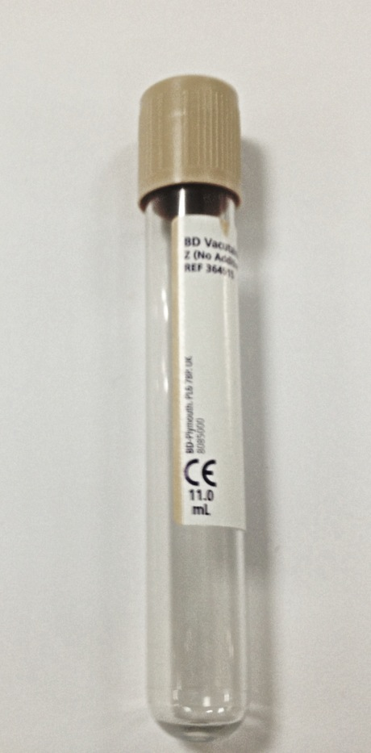
Tüplerin SKT’i önemli

Slide 7
İstem alma
Tüp hazırlığı
Tüp transferi
Hasta hazırlığı
İşlem süreci
Bölge bakımı
Barkodlama

Slide 8
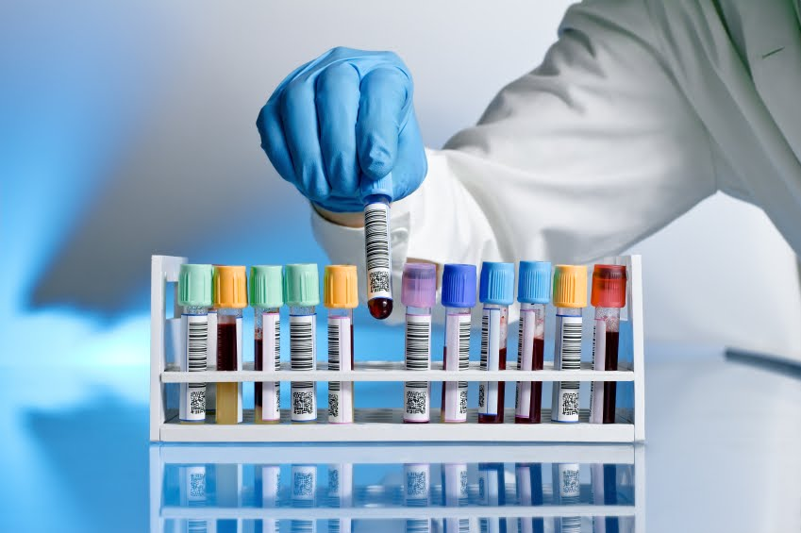
Tüm örnek kaplarına etiketleme işlemi bitmeden kan alınmamalıdır.

Slide 9
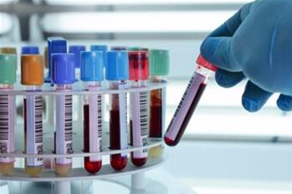
Tüpler üzerine barkodlar düzgün bir şekilde yapıştırılır.
Kan alma saatiyle barkod saati aynı mı?
Yapıştırılan barkod tüpün seviye göstergesini kapatmayacak şekilde yapıştırılır.

Slide 10
İstem alma
Tüp hazırlığı
Tüp transferi
Hasta hazırlığı
İşlem süreci
Bölge bakımı
Barkodlama

Slide 11
Hasta stresi, her yaşta test sonuçlarını etkiler.

Slide 12
İstem alma
Tüp hazırlığı
Tüp transferi
Hasta hazırlığı
İşlem süreci
Bölge bakımı
Barkodlama

Slide 13
Nelere Dikkat Edelim???
Kendini ve hastayı koru
Doğru kol
Turnike kalış süresi ve mesafesi
Deriyi alkolden uzaklaştır
Kültür ve kan gazı dışında alkolle temizle
Doğru iğne ucu
Tüpleri çalkama! Yavaşça alt-üst et
Tüpten tüpe aktarım yapma!
Mayi giden koldan kolu kullanma!
Vene giriş anında yumruğu açıp kapattırma!

Slide 14
Kan analizleri için;
Venöz kan
Arteriyel kan
Kapiller kan

Slide 15
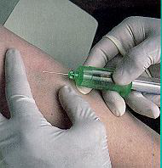
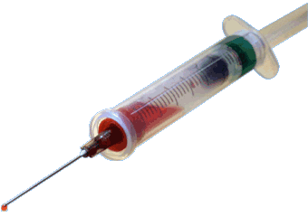
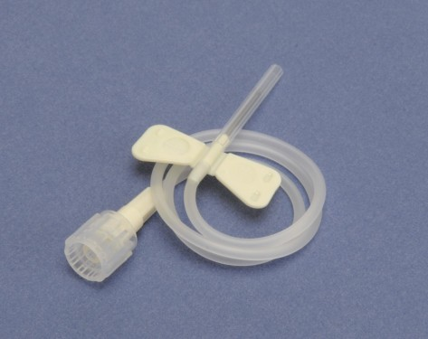
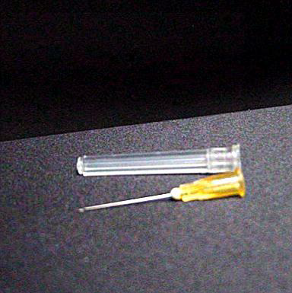
VENÖZ KAN ALMA

Slide 16
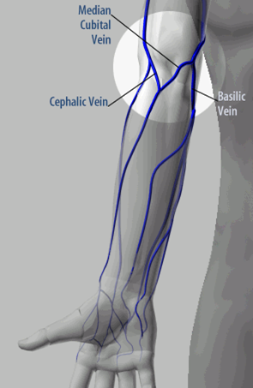
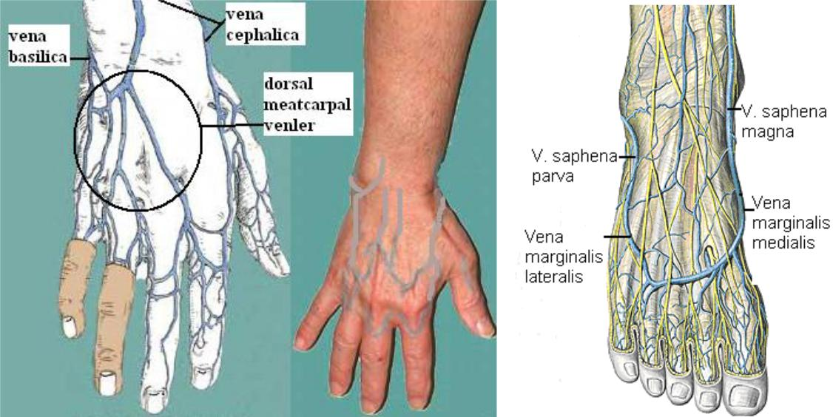
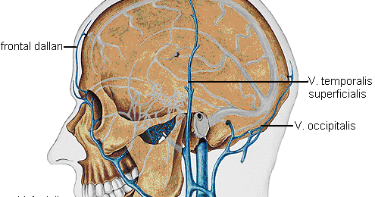

Slide 17
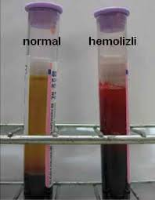
Kan enjektöre fazla basınçla çekilir ve tüplere basınçla boşaltılırsa hemoliz kaçınılmaz!
İğne çapı ne kadar küçükse, hemoliz riski de yüksektir.
Alkol kalıntıları hemolize neden olabilir.

Slide 18
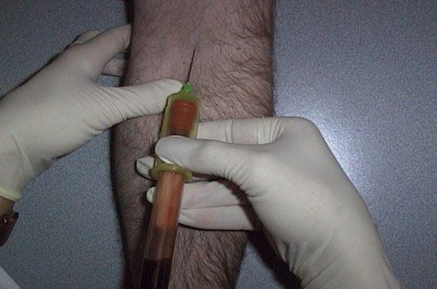
Önce katkı maddesiz tüplere sonra katkı maddeli tüplere kan alınır.

Slide 19
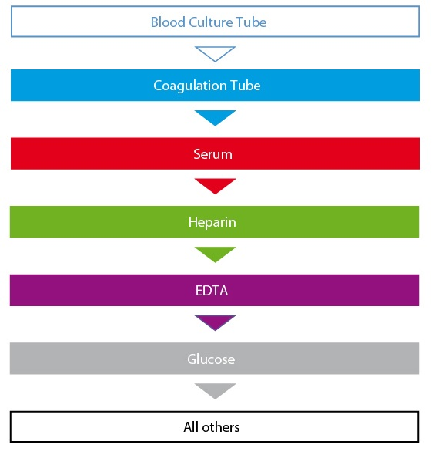

Slide 20
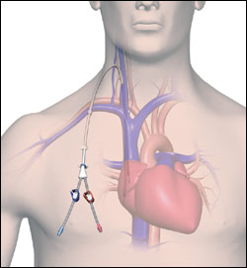
Kan kataterden alınacak ise; kanın ilk 5-6 ml’si test için kullanılmamalı.

Slide 21
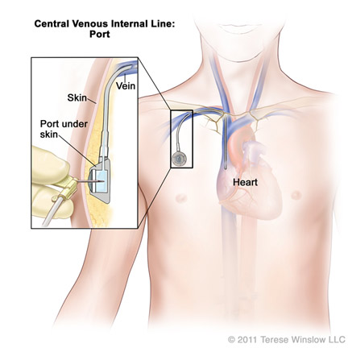
12 IU Heparin+ 6 cc SF

Slide 22
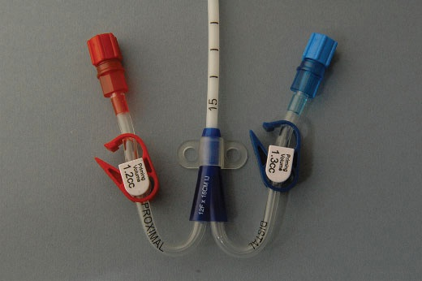

Slide 23
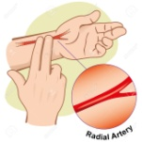
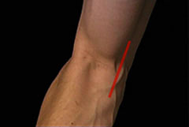
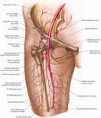
ARTER KAN GAZI
RADYAL ARTER | BRAKİAL ARTER | FEMORAL ARTER
Supin, Semi fowler Pozisyonu | Supin, Semi fowler Pozisyonu | Supin Pozisyonu
Yüzeyeldir, derinin 0.5-1 cm altında | Daha derindir , derinin 0.5-1.5 cm altında | Derindedir, derinin 2-4 cm altında
20-30 derece | 20-30 derece | 70 derece
Rutin uygulamada | Rutin uygulamada | Şoktaki hastada
Elde dolaşım bozukluğu, Travma, Arteriyovenöz fistül bulunması. | Elde dolaşımın bozuk olması, Dirsek civarında kırık bulunması, Arteriovenöz fistül bulunması. | Yaygın vasküler hastalığı bulunanlarda, Artere greft konulması durumunda, Çocuklarda septik artrit ve sinir hasarı riski nedeniyle.

Slide 24
DİKKAT
Alınan örnek 5 dakika içinde incelenmeli.
Alındığı yerde bakılmayacaksa soğuk kalıpla nakledilmeli.
Uzun süre oda ısısında kalırsa lökosit metabolizması nedeniyle PaO2 azalır ve PaC02 artar.
ENJEKTÖR içinde hava kalmamalı.
Enjektörün fazla heparin içermemeLi (yapay metabolik asidoz).

Slide 25
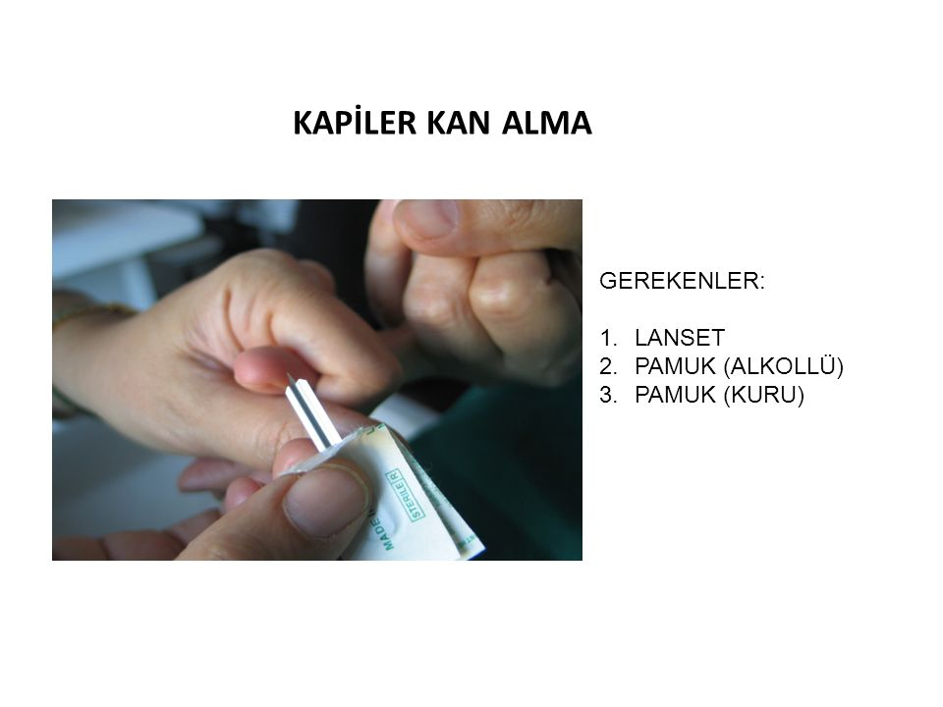
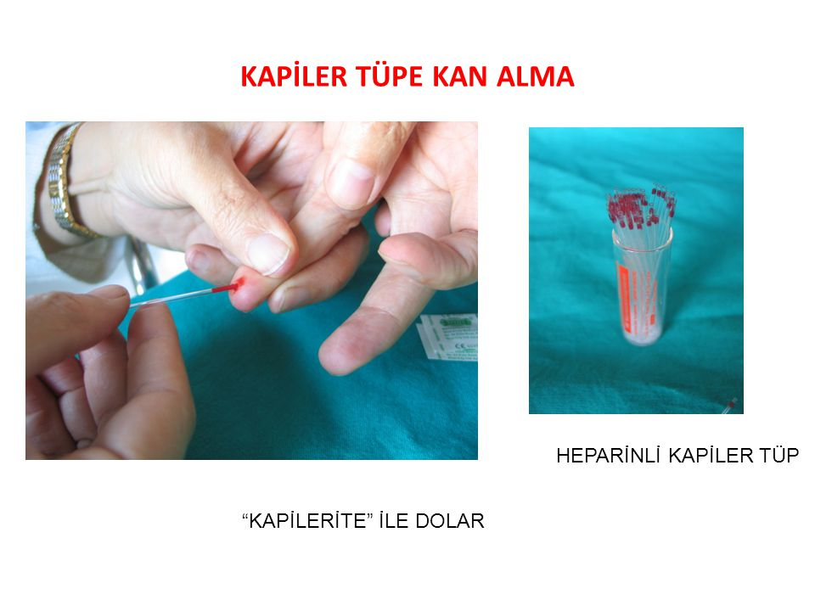

Slide 26
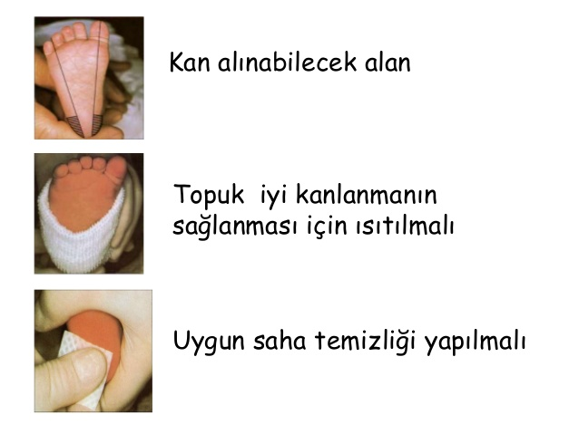

Slide 27
İDRAR ÖRNEĞİ ALINMASI
Her idrar örneği toplanırken genital bölgenin temiz olması önemli
Sabah açken verilen ilk idrar konsantre idrardır.
24 saatlik idrar: Sabah ilk idrarı at, saate bak! Kabı karanlık ve serin yerde muhafaza et

Slide 28
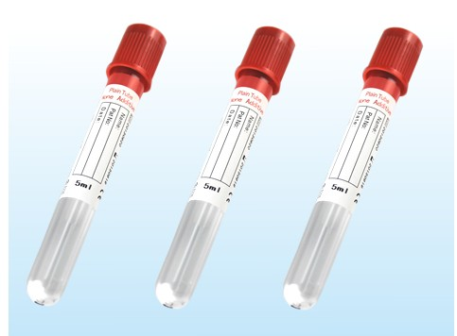
BOS, PLEVRA, PERİKARD, PERİTON SIVISI ÖRNEĞİ ALINMASI
En az 3 tüp – 1 ml örnek
Biyokimya-Mikrobiyoloji-Patoloji

Slide 29
İstem alma
Tüp hazırlığı
Tüp transferi
Hasta hazırlığı
İşlem süreci
Bölge bakımı
Barkodlama

Slide 30
Hastaya gazlı bez üzerine güçlü basınç yaparak kolunu düz ve yukarıda tutması söylenmeli ve kolunu bükmemesi konusunda (hematom) uyarılmalıdır.

Slide 31
İstem alma
Tüp hazırlığı
Tüp transferi
Hasta hazırlığı
İşlem süreci
Bölge bakımı
Barkodlama

Slide 32
Sonuç verme süresinin uzamaması ve pnömotik tüplerinin servislere hemen geri gönderilebilmesi açısından mesai dışı zamanlarda laboratuvarın aranması büyük önem taşımaktadır.

Slide 33


